Slide 1
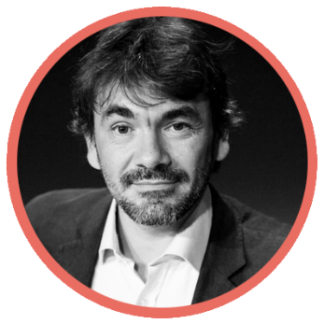
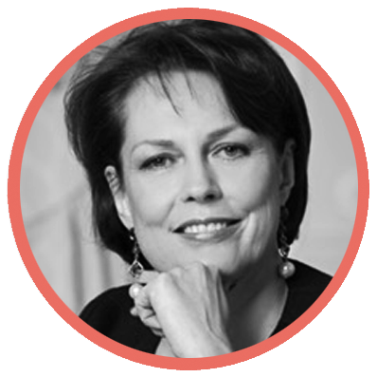
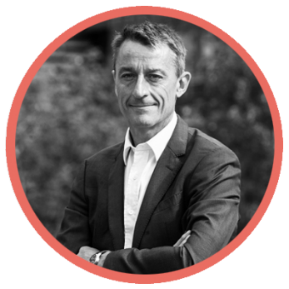
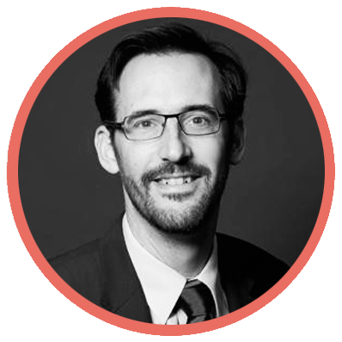
ANIMATION PAR
Gaël THOMAS
Directeur de la rédaction
BUSINESS IMMO
Véronique BÉDAGUE
Directrice générale déléguée
NEXITY
Présidente de l’édition 2019
du Grand Prix de la Transformation Digitale
Emmanuel FRANÇOIS
Co-fondateur & Président
SMART BUILDINGS ALLIANCE
FOR SMART CITIES
Grégory KRON
Directeur général adjoint
Assurances IARD
SMABTP
Benjamin TEBOUL
Co-fondateur
DESKEO
Olivier WIGNIOLLE
Directeur Général
ICADE
@gaelthomasBI
@businessimmo
@VBedague
@nexity
@EM_Francois1
@SBA_France
@KronGregory
@GroupeSMA
@DeskeoOffices
@OWigniolle
@Icade_Officiel

